Slide 1
Самые-самые или антонимы в животном мире
Краевое государственное бюджетное образовательное учреждение
«Центр образования «Эврика»
Антонимы
Составила: Романова В.А.
Ресурсы
г. Петропавловск-Камчатский
2014г.

Slide 2
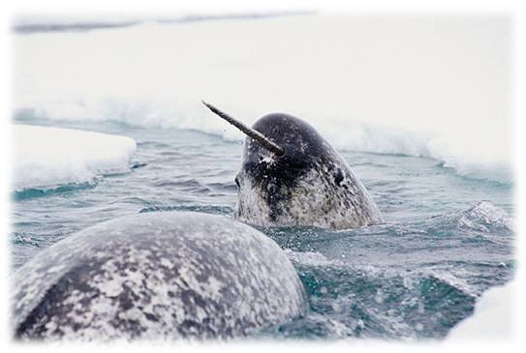
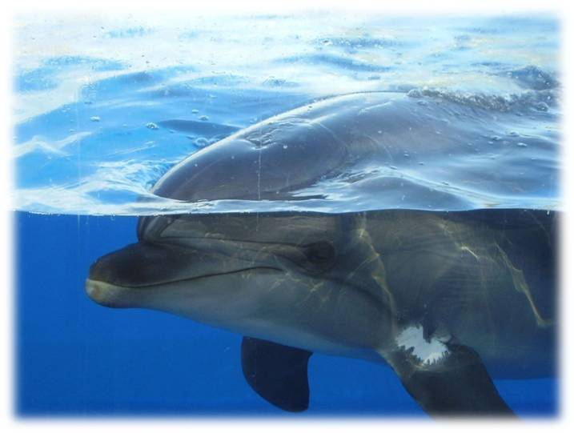
Очень много зубов у некоторых дельфинов. Их даже пересчитать бывает трудно – почти триста штук. А у нарвала-единорога чаще всего один зуб. Но какой! Длиной три метра, закручен как штопор, острый, прочный, торчит прямо сквозь верхнюю губу вперёд. В северных морях, если льды затянут полыньи, старый Нарва-вожак пробьёт с разгону лёд своим зубом-бивнем, и вся стая по очереди дышит через это отверстие.

Slide 3
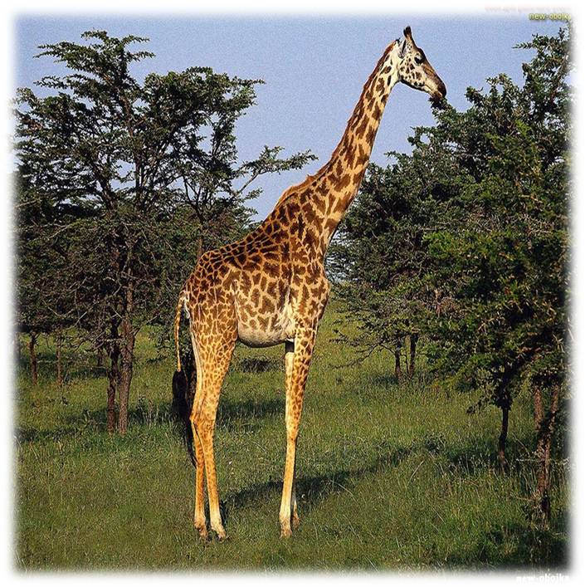
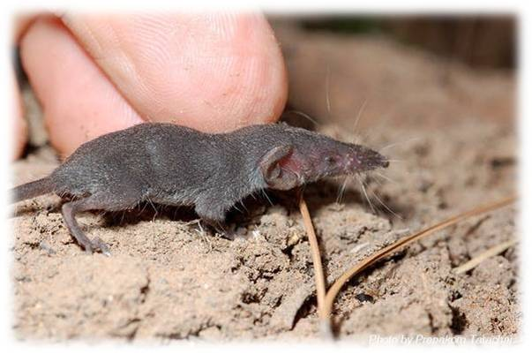
Самый высоченный зверь – жираф. Ноги у него высокие, шея длинная. Жирафу очень просто обедать листья с самых высоких деревьев. Самый крошечный зверёк – карликовая белозубка. Ростом с ноготок, вместе с хвостиком поместится на твоём мизинце. С высоты жирафьего роста, наверное, нелегко разглядеть карликовую белозубку.

Slide 4
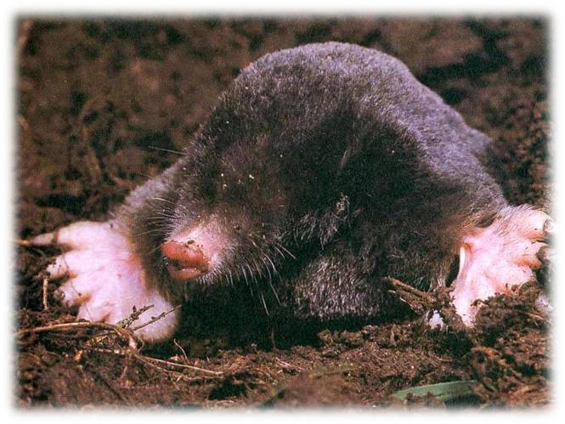
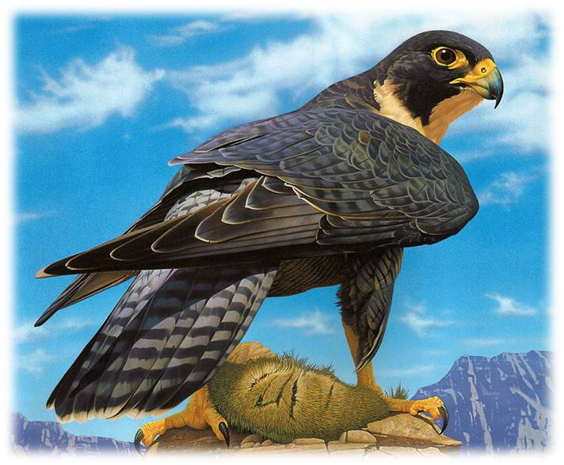
Вот сокол, конечно бы, разглядел. Он самый зоркий. С огромной высоты замечает сокол самые мелкие предметы. А крот ничего не видит. Он живёт под землёй, роет там длинные подземные ходы и норы. Роет, роет, а потом выберется наверх воздухом подышать и не различит – день сейчас или ночь.

Slide 5
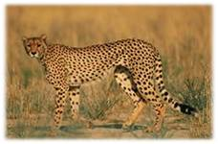
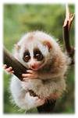
Самый быстроногий верь – гепард. Как пуля, вылетает он из засады и несётся огромными лёгкими прыжками. Любого зверя перегонит. Пока гепард пробежит сто метров, маленький, похожий на обезьянку зверёк – потто едва успеет пошевелиться. Он очень медлительный. Не зря на его родине – острове Мадагаскаре - слово «потто означает «еле-еле».

Slide 6
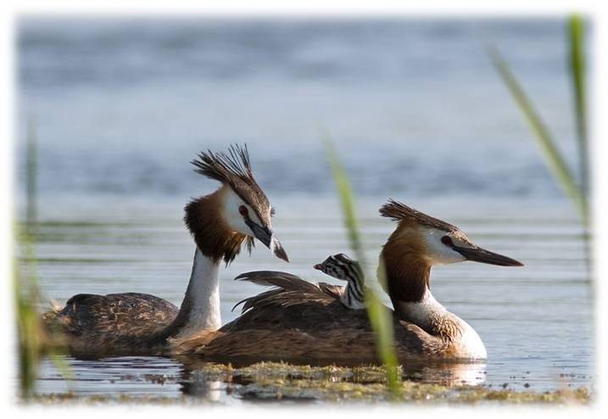
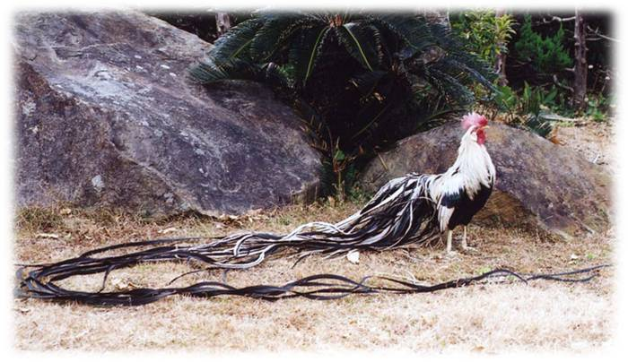
Длинный-предлинный хвост у японского петуха. Если бы этот Петух взлетел на высокую берёзу, то хвост всё равно бы доставал до земли. Правда с таким хвостом не то что летать, но и ходить без чужой помощи трудно. А чомга совсем без хвоста. Он ей не нужен. Ведь птичий хвост при плаванье и нырянье не помощник, скорее помеха. Чомга – водоплавающая птица. Всю жизнь она проводит на воде. Даже гнездо для птенцов строит плавучее, из водных растений.

Slide 7
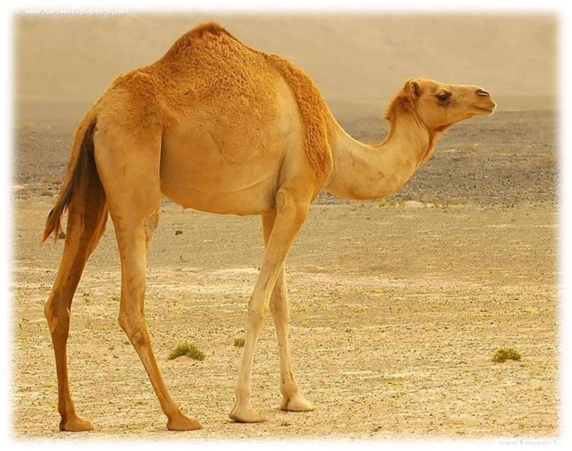
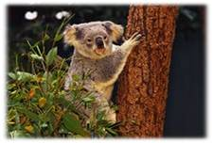
Больше всех пьёт воды – верблюд. После тяжёлого многодневного перехода через жаркую безводную пустыню верблюд может выпить сразу десять вёдер, почти половину своего веса. А медвежонку коала совсем не нужна вода. Его имя – коала – так и переводится – «не пьёт». Коала ест много листьев эвкалипта, и их сок заменяет ему воду.

Slide 8
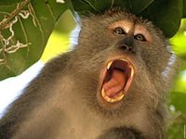
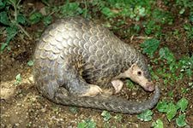
Самый громогласный зверь – обезьяна ревун. Соберутся ревуны в кружок и вопят, кричат, ухают – за пять километров слышно. Эти крики для них и разговор, и песня, и угроза врагам, чтобы не подходили. А ящер панголин молчалив. Никаких звуков не произносит. Молча ест муравьёв, молча встречается с родственниками, такими же ящерами, молча дерётся с врагами. Вот уж действительно тихоня!

Slide 9
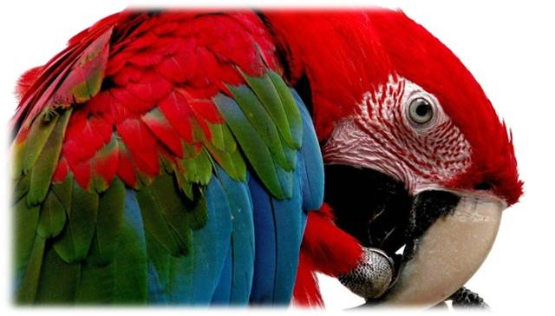
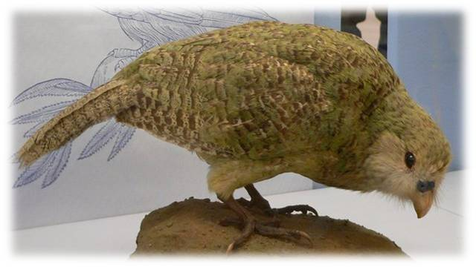
Не зря говорят: «Вырядился как попугай». Посмотри на попугая ара. Он переливается всеми цветами. Но среди попугаев можно найти самую неприметную птичку. Это земляной попугайчик. У него неяркое серовато-зелёное оперение. Благодаря такой окраске он незаметен.

Slide 10
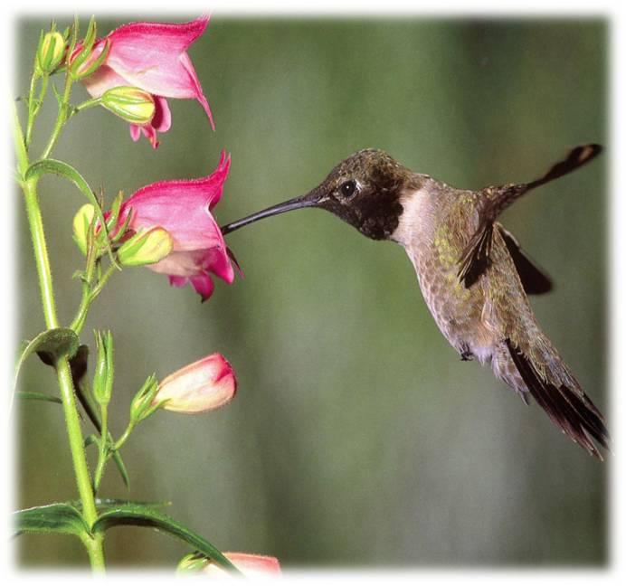
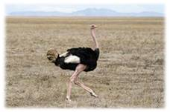
Самая большая птица – страус. Страус такой тяжёлый, что летать не может. Но бегает так, что не догонишь. А колибри – самая маленькая птичка. Она ходить и бегать совсем не может – коготки на пальцах мешают. Она только летает или сидит, уцепившись за ветку. Но летает колибри замечательно.

Slide 11
Антонимы
Много – мало
Высокий – низкий
Зоркий – слепой
Быстрый - медленный
Длинный – короткий
Много – мало
Громко – тихо
Яркий – невзрачный
Большой - маленький

Slide 12
Ресурсы
Бабёнышев А.П. Самые, самые… Альбом для раскрашивания. М., Издательство «Малыш» 1976
http://zateevo.ru/?section=page&alias=straus
http://beauty-around.com/photo-panorama/item/16-beautiful-humming-bird
http://www.zooblog.ru/photo/5182-velikolepnyy-pangolin-cheshuychatoe-zhivotnoe.html
http://www.yaplakal.com/forum13/topic300942.html
http://www.liveinternet.ru/tags/%ED%E0%F0%E2%E0%EB/
http://masterok.livejournal.com/750985.html
http://straus74.ru/articles/164/

